Slide 1
GRUPO PROCREDIT Banco ProCredit El Salvador
Stefan Queck
Junio, 2007

Slide 2
El reto de bancarizar:
El producto
Los remitentes
Los receptores – opciones de acceso y bancarización en casí todo LA.
Con qué se bancariza el cliente? Abrir una cuenta es suficiente; pagar un crédito al consumo es un éxito
Quién? Se requiere instituciones especializadas?

Slide 3
ProCredit – de dónde venimos
Acceso (bancarización) a servicios financieros para las mayorías
Especialización y capacitación
Relación con el cliente
Entrega de los productos
Condiciones de los productos
Visión de largo plazo de retornos moderados

Slide 4
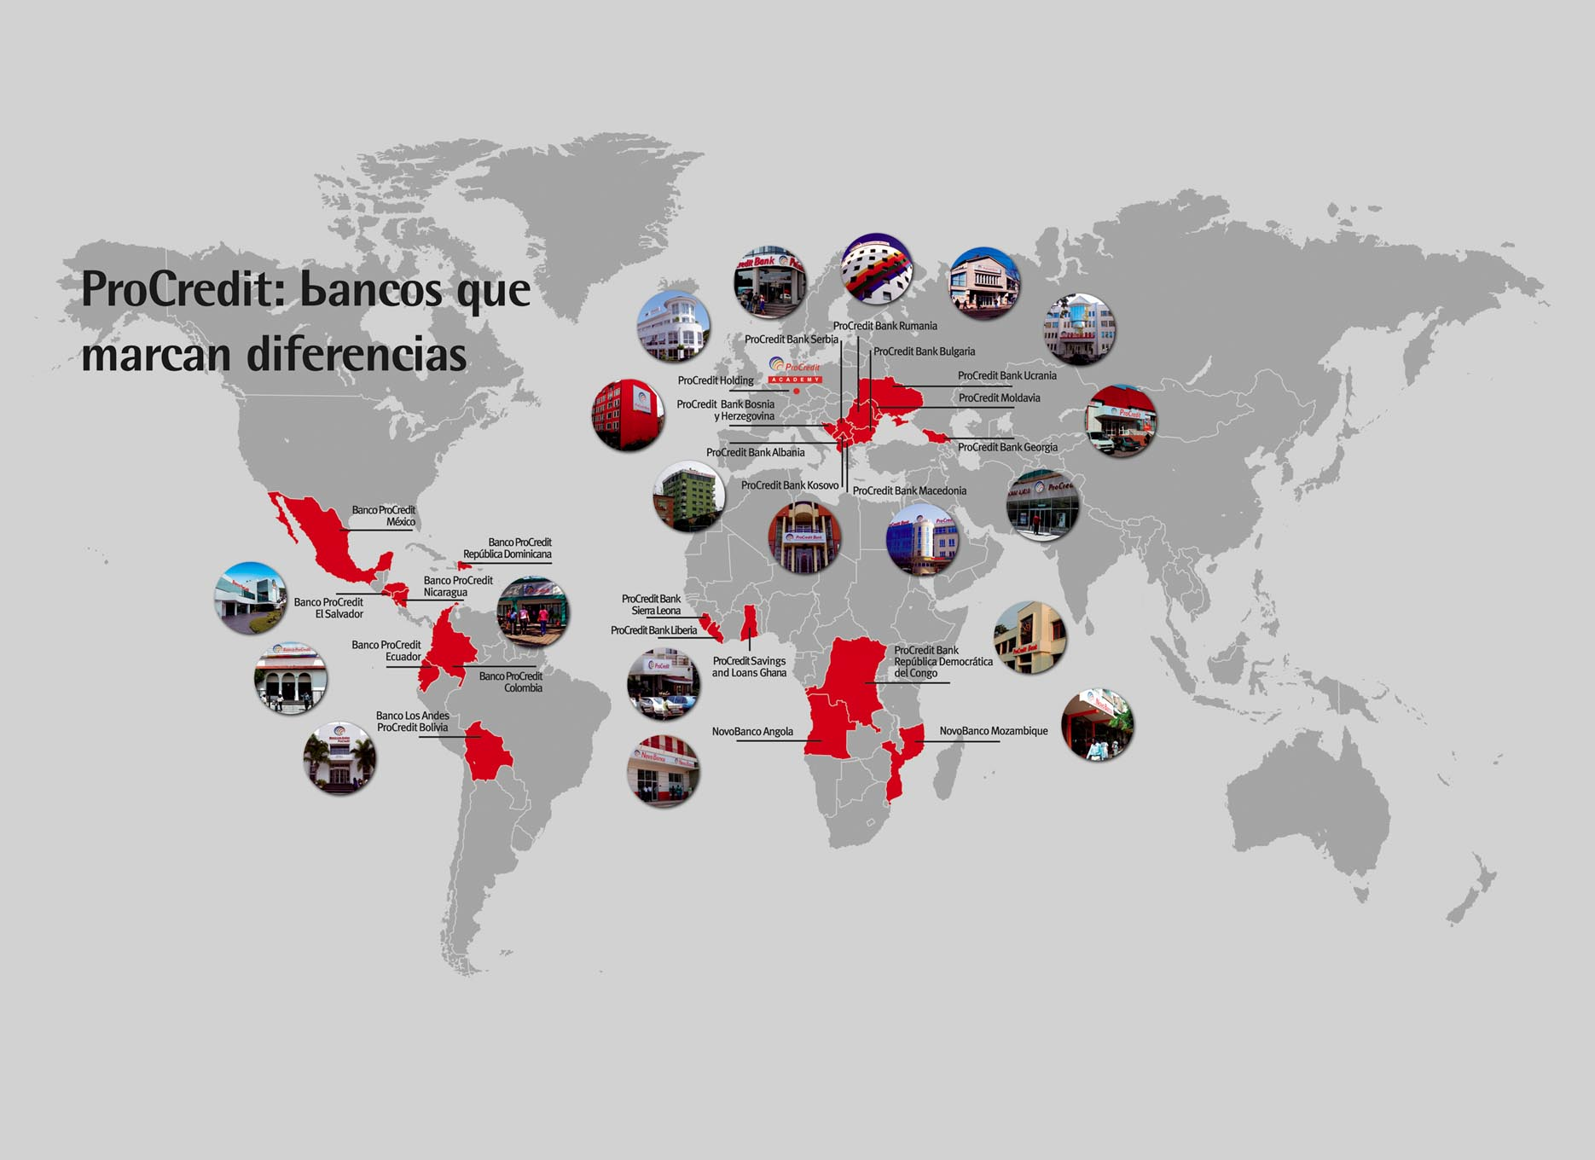
América Latina 30,000 operaciones/mes
Grupo 80,000/operaciones/mes

Slide 5
Portafolio – crédito y depósitos

Slide 6
14,000 – 16,000 operaciones/mes

Slide 7
Indices de Bancarización – 03/07
 | Depósitos | Crédito | Remesas
# Clientes | 119,833 | 63,357 | 12,000
# Operaciones | 149,997 | 76,788 | 14,601
 | Crédito | Depósitos
# Clientes Remesas con | 1,569 | 4,423
% (de clientes remesas) | 13.1% | 36.9%

Slide 8
Experiencias y Conclusiones
Bancarización del Producto / Remitente / Receptor
Acceso
Conveniencia
Servicio
Seguridad
Legalidad e Informalidad
Tiempo de entrega
Costo

Slide 9
Próximos pasos para ProCredit
Masificar Acceso Cash-to-Account Account-to-Account Buscar alianzas con entidades en CE/ US Desarrollo productos e incentivar su uso

Slide 10
Desarrollo de productos
Atender remesas requiere una visión de acceso bancarización de las mayorías requiere responsabilidad
Enfoque en depósito
Servicios de pagos (e.g. seguros, aportaciones etc.)
créditos – menor énfasis (dificultad en manejo de riesgo; proliferación/globalización de crédito al consumidor preocupa)

Slide 11
GRACIAS

Slide 12
Flujo Remesas – El Salvador
850,000 – 1,000,000 operaciones/mes

